Slide 1
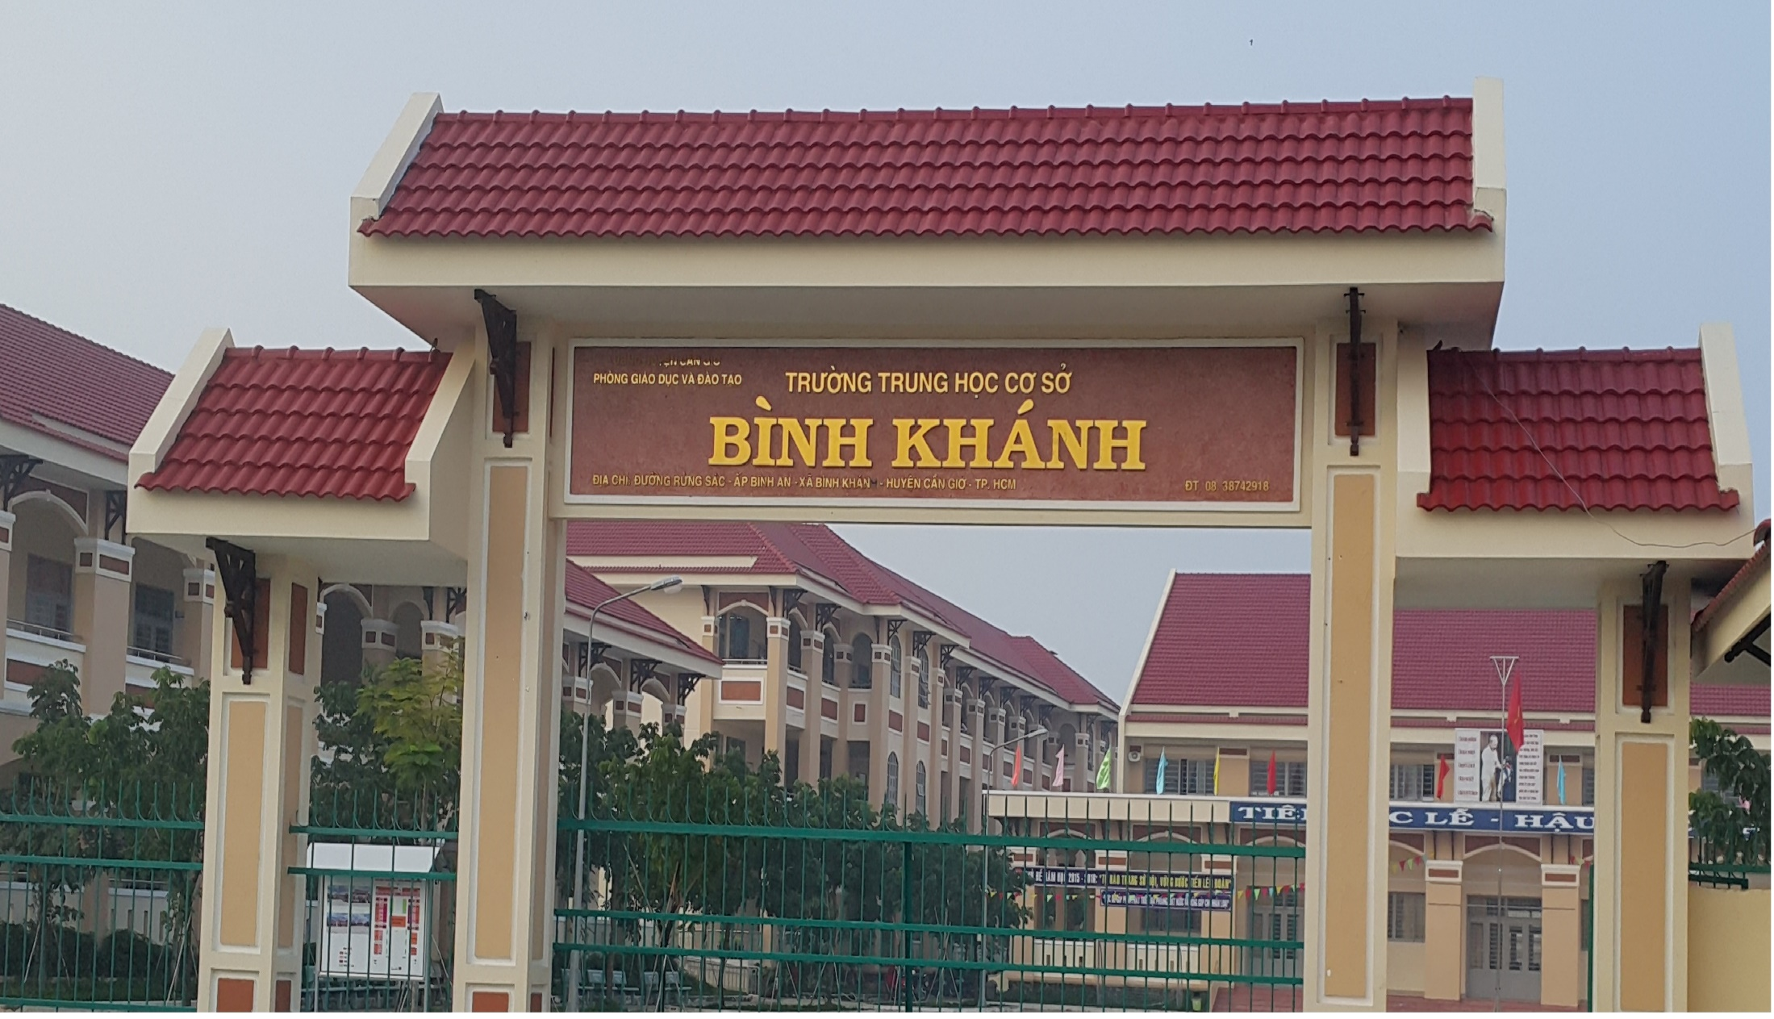
CHÀO MỪNG CÁC EM HỌC SINH THÂN MẾN
TỔ: NGỮ VĂN
TRƯỜNG: THCS BÌNH KHÁNH

Slide 2

KIỂM TRA BÀI CŨ
Đọc thuộc lòng bài thơ “Sang thu”
của Hữu Thỉnh và nêu cảm nhận của em về khổ thơ cuối bài.

Slide 3


Slide 4
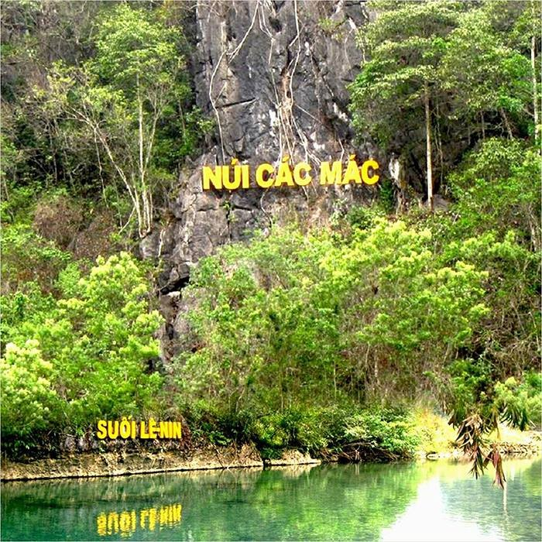

Slide 5

Thác Bản Giốc

Slide 6


Slide 7
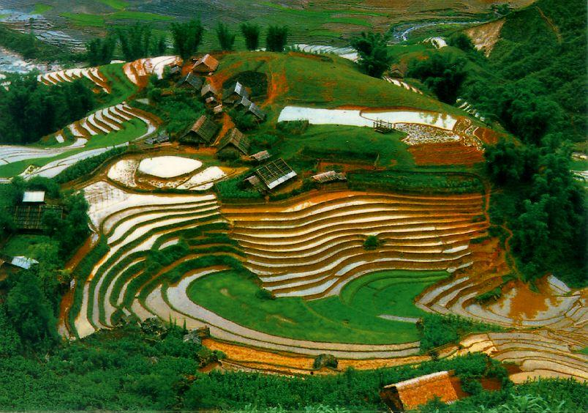

Slide 8
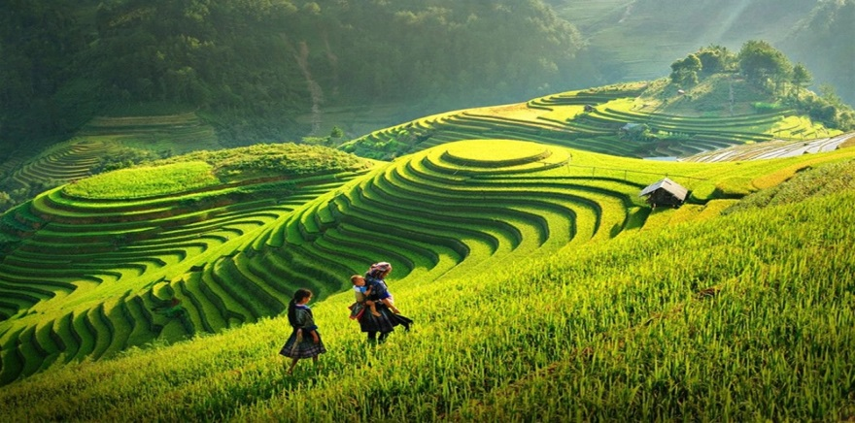
NÓI VỚI CON
Y Phương

Slide 9
NÓI VỚI CON (Y Phương)
I. Đọc, tìm hiểu chu thích:
1. Đọc
Chân phải bước tới cha
Chân trái bước tới mẹ
Một bước chạm tiếng nói
Hai bước tới tiếng cười
Người đồng mình yêu lắm con ơi
Đan lờ cài nan hoa
Vách nhà ken câu hát
Rừng cho hoa
Con đường cho những tấm lòng
Cha mẹ mãi nhớ về ngày cưới
Ngày đầu tiên đẹp nhất trên đời.
Người đồng mình thương lắm con ơi
Cao đo nỗi buồn
Xa nuôi chí lớn
Dẫu làm sao thì cha vẫn muốn
Sống trên đá không chê đá gập ghềnh
Sống trong thung không chê thung nghèo đói
Sống như sông như suối
Lên thác xuống
Không lo cực nhọc
Người đồng mình thô sơ da thịt
Chẳng mấy ai nhỏ bé đâu con
Người đồng mình tự đục đá kê cao quê hương
Còn quê hương thì làm phong tục
Con ơi tuy thô sơ da thịt
Lên đường
Không bao giờ nhỏ bé được
Nghe con.

Slide 10
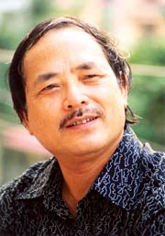

NÓI VỚI CON (Y Phương)
I. Đọc, tìm hiểu chu thích:
Đọc
a. Tác giả:
- Tên thật: Hứa Vĩnh Sước, sinh năm 1948.
- Là nhà thơ người dân tộc Tày.
-Thơ ông thể hiện tâm hồn chân thật, mạnh mẽ, trong sáng và cách tư duy giàu hình ảnh của người miền núi.
b. Tác phẩm :
Sáng tác 1980, được in trong “Thơ Việt Nam 1945-1985”

Slide 11
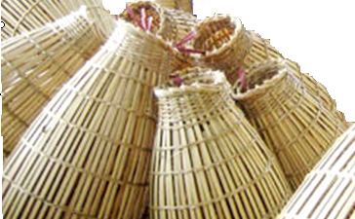
NÓI VỚI CON (Y Phương)
I. Đọc, tìm hiểu chu thích:
Đọc
a. Tác giả:
- Tên thật: Hứa Vĩnh Sước, sinh năm 1948.
- Là nhà thơ người dân tộc Tày.
-Thơ ông thể hiện tâm hồn chân thật, mạnh mẽ, trong sáng và cách tư duy giàu hình ảnh của người miền núi.
b. Tác phẩm :
Sáng tác 1980, được in trong “Thơ Việt Nam 1945-1985”
c. Từ khó
Lờ: một loại dụng cụ dùng để đặt bắt cá, được đan bằng những nan tre vuốt tròn.

Slide 12
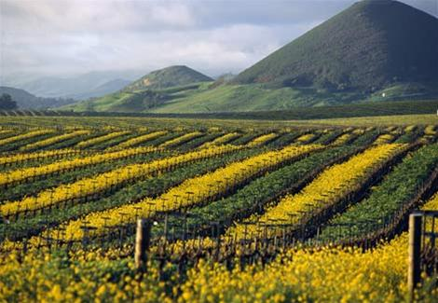
NÓI VỚI CON (Y Phương)
I. Đọc, tìm hiểu chu thích:
Đọc
a. Tác giả:
- Tên thật: Hứa Vĩnh Sước, sinh năm 1948.
- Là nhà thơ người dân tộc Tày.
-Thơ ông thể hiện tâm hồn chân thật, mạnh mẽ, trong sáng và cách tư duy giàu hình ảnh của người miền núi.
b. Tác phẩm :
Sáng tác 1980, được in trong “Thơ Việt Nam 1945-1985”
c. Từ khó
Thung (thung lũng): dải đất trũng và kéo dài nằm giữa hai sườn đồi núi.

Slide 13
NÓI VỚI CON
Y Phương
II. Tìm hiểu văn bản
1. Kiểu văn bản và phương thức biểu đạt
Biểu cảm
2. Bố cục: 2 phần
- Khổ 1: Con lớn lên trong tình yêu thương, sự nâng đỡ của cha mẹ, trong cuộc sống nên thơ của quê hương.
Khổ 2: Lòng tự hào về sức sống mạnh mẽ, bền bỉ, truyền thống tốt đẹp của quê hương và niềm mong ước của người cha.
3. Phân tích
3. 1. Con lớn lên trong tình yêu thương, sự nâng đỡ của cha mẹ, trong cuộc sống nên thơ của quê hương.
(Nói với con về cội nguồn sinh dưỡng của mỗi con người)

Slide 14
NÓI VỚI CON
Y Phương
II. Tìm hiểu văn bản
3. Phân tích
3. 1. Con lớn lên trong tình yêu thương, sự nâng đỡ của cha mẹ, trong cuộc sống nên thơ của quê hương.
(Nói với con về cội nguồn sinh dưỡng của mỗi con người)
Chân phải bước tới cha
Chân trái bước tới mẹ
Một bước chạm tiếng nói
Hai bước tới tiếng cười
Bốn câu đầu có cách diễn đạt như thế nào ? Em hiểu ý nghĩa 4 câu thơ đó ra sao? Những hình ảnh chân phải, chân trái, một bước, hai bước nói lên điều gì ?
a. Tình cảm gia đình(4 câu thơ đầu)
- Các hình ảnh:
+ Chân phải - cha
+ Chân trái - mẹ
+ Bước - nói - cười
Hình ảnh mộc mạc, cách diễn đạt chất phác
=> Con lớn lên trong tình yêu thương, che chở của cha mẹ.

Slide 15
NÓI VỚI CON
Y Phương
3. 1. Con lớn lên trong tình yêu thương, sự nâng đỡ của cha mẹ, trong cuộc sống nên thơ của quê hương.
(Nói với con về cội nguồn sinh dưỡng của mỗi con người)
Chân phải bước tới cha
Chân trái bước tới mẹ
Một bước chạm tiếng nói
Hai bước tới tiếng cười
a. Tình cảm gia đình(4 câu thơ đầu)
- Nghệ thuật: Điệp từ, điệp cấu trúc câu, nhịp thơ 2/ 3, kết cấu sóng đôi nhịp nhàng
Phép ẩn dụ chuyển đổi cảm giác gợi không khí gia đình đầm ấm, hạnh phúc, tràn đầy tình yêu thương.

Slide 16
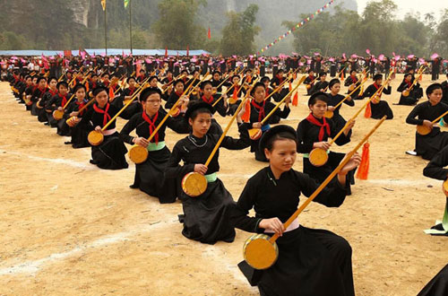
NÓI VỚI CON
Y Phương
3. 1. Con lớn lên trong tình yêu thương, sự nâng đỡ của cha mẹ, trong cuộc sống nên thơ của quê hương.
(Nói với con về cội nguồn sinh dưỡng của mỗi con người)
b. Tình cảm quê hương:
- Cách gọi độc đáo:
Người đồng mình
Người vùng mình, người miền mình; người cùng sống trên một miền đất, cùng quê hương, cùng một dân tộc.

Slide 17
NÓI VỚI CON
Y Phương
3. 1. Con lớn lên trong tình yêu thương, sự nâng đỡ của cha mẹ, trong cuộc sống nên thơ của quê hương.
(Nói với con về cội nguồn sinh dưỡng của mỗi con người)
Người đồng mình yêu lắm con ơi Đan lờ cài nan hoa Vách nhà ken câu hát
b. Tình cảm quê hương:
Người cha đã có cách lí giải rất cụ thể về sự đáng yêu của con người quê hương:
+ Đan lờ cài nan hoa
+ Vách nhà ken câu hát
=> Động từ: ken, cài: Cuộc sống đoàn kết, gắn bó.
Người đồng mình cần cù, chăm chỉ, khéo léo tài hoa,
lạc quan, yêu đời

Slide 18
NÓI VỚI CON
Y Phương
3. 1. Con lớn lên trong tình yêu thương, sự nâng đỡ của cha mẹ, trong cuộc sống nên thơ của quê hương.
(Nói với con về cội nguồn sinh dưỡng của mỗi con người)
c. Con còn lớn lên trong sự đùm bọc, chở che của con người và rừng núi quê hương.

Slide 19

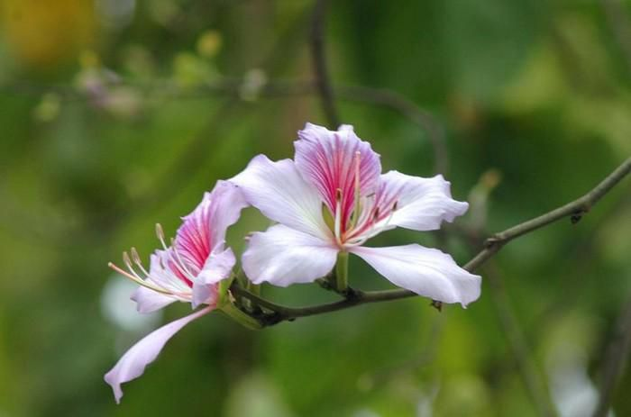


Rừng
Cho
hoa

Slide 20

Con đường cho những tấm lòng
- Hình ảnh “hoa” để nói về cảnh quan của rừng. Hoa vừa gợi vẻ đẹp thơ mộng của thiên nhiên núi rừng, vừa là biểu tượng cho vẻ đẹp của con người quê hương.
- Phép nhân hóa (rừng cho, con đường cho), điệp từ (cho) và ẩn dụ (những tấm lòng).
-> Con được lớn lên với thiên nhiên thơ mộng và nghĩa tình của núi rừng.

Slide 21
Con đường cho những tấm lòng
Tấm lòng bao dung,ân nghĩa ân tình của quê hương.
Quê hương nuôi dưỡng con về tâm hồn và lẽ sống.

Slide 22
NÓI VỚI CON
Y Phương
3. 1. Con lớn lên trong tình yêu thương, sự nâng đỡ của cha mẹ, trong cuộc sống nên thơ của quê hương.
(Nói với con về cội nguồn sinh dưỡng của mỗi con người)
d. Người cha còn nhắc đến những kỉ niệm ngày cưới

Slide 23
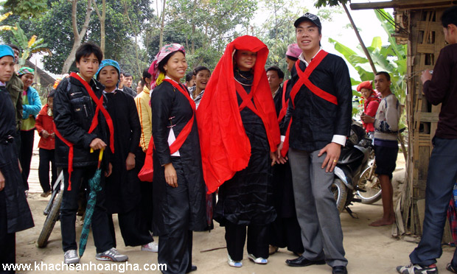
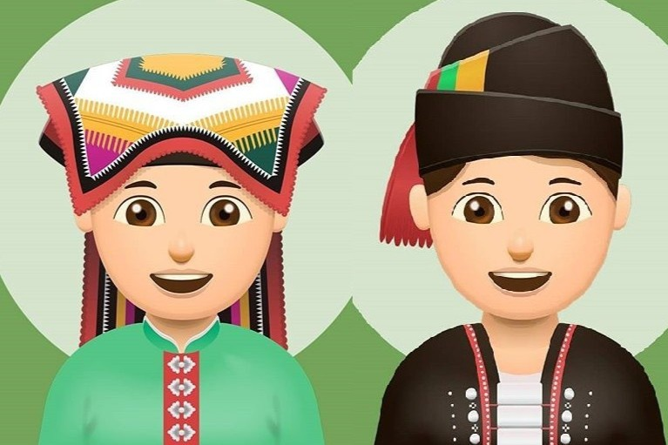
Cha mẹ mãi nhớ về ngày cưới Ngày đầu tiên đẹp nhất trên đời.
-Niềm trân trọng thiêng liêng hướng tới gia đình
Cha muốn truyền cho con những tình cảm cuội nguồn nhắn nhủ con hãy biết trân trọng tình cảm gia đình.

Slide 24


Tình cảm cha mẹ dành cho con : nâng đón, chở che, chăm chút…
Nói với con về tình cảm cội nguồn
Tình cảm quê hương : con trưởng thành trong cuộc sống lao động,trong thiên nhiên thơ mộng, nghĩa tình của quê hương.
Tình cảm cội nguồn vừa thiêng liêng cao quí,vừa đáng tự hào, nuôi lớn tâm hồn của mỗi con người.

Slide 25
NÓI VỚI CON
Y Phương
II. Tìm hiểu văn bản
3. Phân tích
“Người đồng mình thương lắm con ơi
Cao đo nỗi buồn
Xa nuôi chí lớn
Dẫu làm sao thì cha vẫn muốn
Sống trên đá không chê đá gập ghềnh
Sống trong thung không chê thung nghèo đói
Sống như sông như suối
Lên thác xuống ghềnh
Không lo cực nhọc
Người đồng mình thô sơ da thịt
Chẳng mấy ai nhỏ bé đâu con
Người đồng mình tự đục đá kê cao quê hương
Còn quê hương thì làm phong tục
Con ơi tuy thô sơ da thịt
Lên đường
Không bao giờ nhỏ bé được
Nghe con”.
3.2. Lòng tự hào về sức sống mạnh mẽ, bền bỉ về truyền thống cao đẹp của quê hương và niềm mong ước của người cha
a. Lời cha gọi con thật tha thiết, lời nhắn nhủ thật chân thành:
+“Người đồng mình” được lặp lại gây ấn tượng về con người quê hương.
+ Động từ “thương”: sự đồng cảm với những nỗi vất vả, khó khăn.

Slide 26
PHIẾU HỌC TẬP
Câu thơ | Nghệ thuật đặc sắc | Phẩm chất của người đồng mình
Cao đo nỗi buồn Xa nuôi chí lớn
Dẫu làm sao thì cha vẫn muốn Sống trên đá không chê đá gập ghềnh Sống trong thung không chê thung nghèo đói Sống như sông như suối Lên thác xuống ghềnh Không lo cực nhọc
Người đồng mình thô sơ da thịt Chẳng mấy ai nhỏ bé đâu con
Người đồng mình tự đục đá kê cao quê hương Còn quê hương thì làm phong tục

Slide 27

NÓI VỚI CON
Y Phương
II. Tìm hiểu văn bản
3. Phân tích
3.2. Lòng tự hào về sức sống mạnh mẽ, bền bỉ về truyền thống cao đẹp của quê hương và niềm mong ước của người cha
b. Những phẩm chất cao đẹp của “người đồng mình”
*2 câu thơ đầu
“Cao đo nỗi buồn
Xa nuôi chí lớn”

Slide 28
PHIẾU HỌC TẬP
Câu thơ | Nghệ thuật đặc sắc | Phẩm chất của người đồng mình
“Cao đo nỗi buồn Xa nuôi chí lớn”
- Sử dụng lối nói giàu hình ảnh:
+ Cao đo nỗi buồn
+ Xa nuôi chí lớn
Sắp xếp tính từ “cao”, “xa” theo sự tăng tiến
Người đồng mình giàu ý chí nghị lực.

Slide 29
NÓI VỚI CON
Y Phương
II. Tìm hiểu văn bản
3. Phân tích
3.2. Lòng tự hào về sức sống mạnh mẽ, bền bỉ về truyền thống cao đẹp của quê hương và niềm mong ước của người cha
b. Những phẩm chất cao đẹp của “người đồng mình”
*2 câu thơ đầu
- Sử dụng lối nói giàu hình ảnh:
+ Cao đo nỗi buồn
+ Xa nuôi chí lớn
Sắp xếp tính từ “cao”, “xa” theo sự tăng tiến
=> Người đồng mình giàu ý chí nghị lực.
“Cao đo nỗi buồn
Xa nuôi chí lớn”

Slide 30
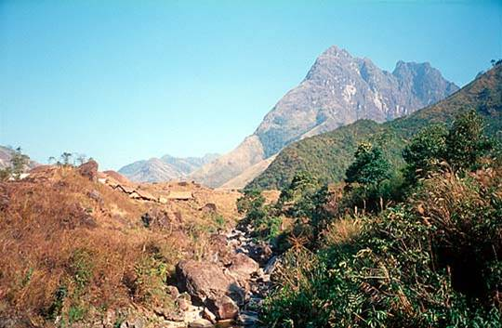
NÓI VỚI CON
Y Phương
II. Tìm hiểu văn bản
3. Phân tích
“Dẫu làm sao thì cha vẫn muốn
Sống trên đá không chê đá gập ghềnh
Sống trong thung không chê thung nghèo đói
Sống như sông như suối
Lên thác xuống ghềnh
Không lo cực nhọc”
b. Những phẩm chất cao đẹp của “người đồng mình”
* 6 câu thơ tiếp

Slide 31
PHIẾU HỌC TẬP
Câu thơ | Nghệ thuật đặc sắc | Phẩm chất của người đồng mình
Dẫu làm sao thì cha vẫn muốn Sống trên đá không chê đá gập ghềnh Sống trong thung không chê thung nghèo đói Sống như sông như suối Lên thác xuống ghềnh Không lo cực nhọc”
- Những hình ảnh: “sông, suối, thác, ghềnh “đá gập ghềnh”, “thung nghèo đói”
- Thành ngữ “Lên thác xuống ghềnh”
- So sánh “sống như sông như suối”
- Điệp ngữ “không chê”, “không lo” sự chấp nhận gian khổ
Nghĩa tình thủy chung với quê hương, sống phóng khoáng và mạnh mẽ.

Slide 32
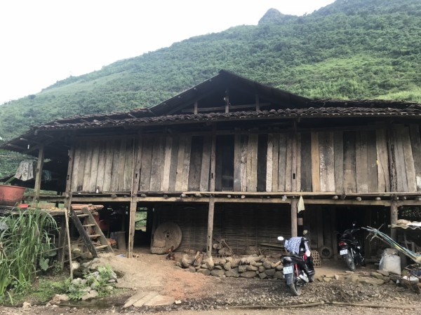

Slide 33
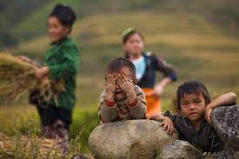

Slide 34
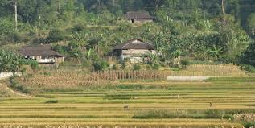

Slide 35
NÓI VỚI CON
Y Phương
II. Tìm hiểu văn bản
3. Phân tích
“Dẫu làm sao thì cha vẫn muốn
Sống trên đá không chê đá gập ghềnh
Sống trong thung không chê thung nghèo đói
Sống như sông như suối
Lên thác xuống ghềnh
Không lo cực nhọc”
b. Những phẩm chất cao đẹp của “người đồng mình”
* 6 câu thơ tiếp
- Những hình ảnh: “đá gập ghềnh”, “thung nghèo đói”, “thác”, “ghềnh”
- Thành ngữ “Lên thác xuống ghềnh”
-> gợi cuộc sống đói nghèo, khó khăn, cực nhọc.
- So sánh “sống như sông như suối”
- Điệp ngữ “không chê”, “không lo” sự chấp nhận gian khổ
=> Nghĩa tình thủy chung với quê hương, sống phóng khoáng và mạnh mẽ.

Slide 36
NÓI VỚI CON
Y Phương
II. Tìm hiểu văn bản
3. Phân tích
b. Những phẩm chất cao đẹp của “người đồng mình”
“Người đồng minh thô sơ da thịt
Chẳng mấy ai nhỏ bé đâu con”
* 2 câu thơ tiếp:

Slide 37
PHIẾU HỌC TẬP
Câu thơ | Nghệ thuật đặc sắc | Phẩm chất của người đồng mình
“Người đồng mình thô sơ da thịt Chẳng mấy ai nhỏ bé đâu con”
+ “thô sơ da thịt”:vẻ ngoài giản dị mộc mạc
+ “chẳng nhỏ bé”: không nhỏ bé về tâm hồn, ý chí, mong ước
+ Nghệ thuật tương phản
Giản dị , mộc mạc, mạnh mẽ,

Slide 38
NÓI VỚI CON
Y Phương
II. Tìm hiểu văn bản
3. Phân tích
b. Những phẩm chất cao đẹp của “người đồng mình”
“Người đồng minh thô sơ da thịt
Chẳng mấy ai nhỏ bé đâu con”
* 2 câu thơ tiếp:
+ “thô sơ da thịt”:vẻ ngoài giản dị mộc mạc
+ “chẳng nhỏ bé”: không nhỏ bé về tâm hồn, ý chí
+ Nghệ thuật tương phản
=> Giản dị , mộc mạc mà mạnh mẽ.

Slide 39
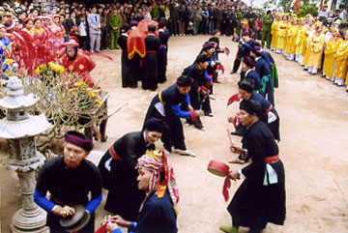
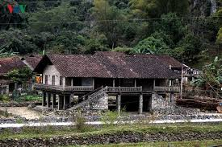
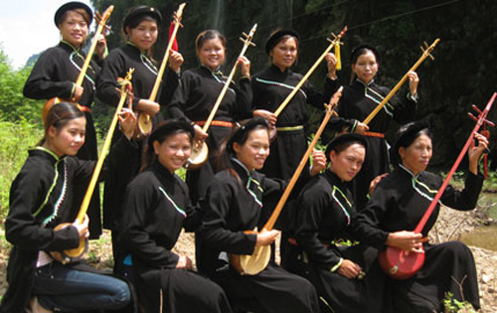
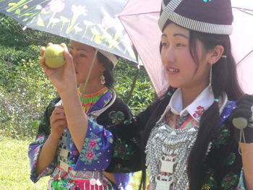
NÓI VỚI CON
Y Phương
II. Tìm hiểu văn bản
3. Phân tích
b. Những phẩm chất cao đẹp của “người đồng mình”
“Người đồng mình tự đục đá kê cao quê hương
Còn quê hương thì làm phong tục”.
* 2 câu thơ tiếp:

Slide 40
PHIẾU HỌC TẬP
Câu thơ | Nghệ thuật đặc sắc | Phẩm chất của người đồng mình
Người đồng mình tự đục đá kê cao quê hương Còn quê hương thì làm phong tục
- “tự đục đá kệ cao quê hương”:
+ Chỉ truyền thống làm nhà kè đá cho cao của người miền núi
+ Ẩn dụ : Người đồng xây dựng và làm đẹp giàu cho quê hương, xây dựng để nâng tầm quê hương.
- “làm phong tục”
Có ý thức tự lập, tự cường và giữ gìn truyền thống của quê hương

Slide 41
NÓI VỚI CON
Y Phương
II. Tìm hiểu văn bản
3. Phân tích
b. Những phẩm chất cao đẹp của “người đồng mình”
“Người đồng mình tự đục đá kê cao quê hương
Còn quê hương thì làm phong tục”.
* 2 câu thơ tiếp:
- “tự đục đá kệ cao quê hương”:
+ Chỉ truyền thống làm nhà kè đá cho cao của người miền núi
+ Ẩn dụ: Người đồng mình xây dựng và làm đẹp giàu cho quê hương, nâng tầm quê hương.
- “làm phong tục”: làm nên truyền thống văn hóa riêng.
=> Có ý thức tự lập, tự cường và giữ gìn truyền thống của quê hương

Slide 42
Những phẩm chất cao quí của người đồng mình
-Tâm hồn
phóng khoáng,
-Ý chí
mạnh mẽ
-Sức sống bền bỉ,
mãnh liệt;
- Lối sống ân tình,
thủy chung, gắn bó
với quê hương
Mộc mạc,
chất phác
nhưng không hề
nhỏ bé về tâm hồn
Tinh thần tự
lực, tự cường

Slide 43
NÓI VỚI CON
Y Phương
II. Tìm hiểu văn bản
3. Phân tích
c. Lời nhắn nhủ, dặn dò của người cha (4 câu thơ cuối)
- Hình ảnh “thô sơ da thịt” lặp lại -> khẳng định người đồng mình mộc mạc, chân chất nhưng có lẽ sống cao đẹp.
- “Lên đường”: Bước vào cuộc sống tự lập.
“không bao giờ nhỏ bé được: Phải kiên cường, có bản lĩnhđể đương đầu với khó khăn, gian khổ.
2 tiếng “Nghe con”: thiết tha, ân cần, xúc động, ẩn chứa mong muốn của người cha.
=> Mong muốn con mình phải tự hào về truyền thống tốt dẹp của quê hương và tự tin vững bước trên đường đời.
“Con ơi tuy thô sơ da thịt
Lên đường
Không bao giờ nhỏ bé được
Nghe con”

Slide 44
NÓI VỚI CON
- Y PHƯƠNG -
4. Tổng kết
Nghệ thuật
- Thể thơ tự do không bị gò bó bởi câu chữ.
- Giọng điệu thơ thiết tha, trìu mến, ấm áp.
Cách diễn đạt của thơ ca miền núi (vừa cụ thể, mộc mạc vừa có tính khái quát)
b. Nội dung
- Mượn lời nói với con, Y Phương đã thể hiện tình cảm gia đình ấm cúng, ca ngợi truyền thống cần cù, sức sống mạnh mẽ của quê hương, dân tộc.
Bài thơ giúp ta hiểu thêm về sức sống, về vẻ đẹp tâm hồn của một dân tộc miền núi, gợi nhắc tình cảm gắn bó với truyền thống, với quê hương và ý chí vươn lên trong cuộc sống.

Slide 45
NÓI
VỚI
CON
Mong
muốn
con:

Slide 46
Tình yêu
thương
của
cha mẹ
Sống nghĩa tình, chung
thuỷ với quê hương.
NÓI
VỚI
CON
Mong
muốn
con:
Tình yêu
quê hương
đất nước
Tự hào, kế tục và phát huy
truyền thống quê hương.
Phẩm chất
tốt đẹp của
“Người
đồng mình”
Tự tin vững bước trên
đường đời.

Slide 47
TRÒ CHƠI Ô CHỮ
Câu 1: Y Phương là người dân tộc này.
C©u 2: §©y lµ c¸ch gäi nh÷ng ng­ưêi cïng b¶n m­ưêng cña t¸c gi¶ Y Ph­ư¬ng?
C©u 3: Theo Y Phư­¬ng th× quª hư­¬ng ®· lµm g× cho con ng­ưêi?
1
t
1
t
2
µ
3
y
1
¦
n
2
g
3
4
ê
5
i
6
®
7
å
8
n
9
g
10
m
×
11
×
12
n
h
13
2
n
h
3
1
p
p
2
h
3
o
4
n
5
g
6
t
t
7
ô
ô
8
c
4
m
¹
n
h
m
Ï
1
2
3
4
5
6
h
5
t
r
ö
1
2
ö
¬
n
g
t
h
µ
n
h
3
4
5
6
7
8
9
10
11
C©u 4: TÝnh tõ chØ søc sèng cña người ®ång m×nh?
C©u 5: §©y lµ mét c¸ch hiÓu nghÜa côm tõ “Lên đường­”
tõ ch×a kho¸
t
×
n
h
p
h
ô
t
ö
¤ ch÷ gåm 9 ch÷ c¸i: §©y lµ mét t×nh c¶m thiªng liªng cña con ngưêi.

Slide 48

HƯỚNG DẪN VỀ NHÀ
- Học thuộc bài thơ.
- Nắm chắc nội dung kiến thức.
- Sưu tầm những bài thơ nói về tình phụ tử.
- Chuẩn bị bài: “Những ngôi sao xa xôi”

